Slide 1
VANT
Angelo Brito
Josiane Bezerra
Paulo Borges
Sofia Galvão
Veículos aéreos não tripulados

Slide 2
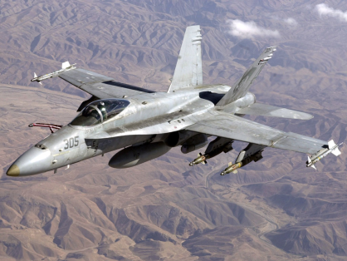
Introdução
Custo
Peso
Segurança
Manobrabilidade
Notes:
Sabe-se que a presença de um piloto humano em uma aeronave acarreta numerosas
desvantagens em termos de custo e peso, assim como as limitações dos consoles e sistemas de
apoio à sobrevivência de uma tripulação. O piloto também restringe a manobrabilidade da
aeronave por causa dos limites fisiológicos no que diz respeito à tolerância a força G8 e,
remover o piloto, dá origem a uma liberdade de desenho que pode produzir uma aeronave
menor, mais eficiente, mais leve e de preço mais acessível sendo especialmente projetada para
as aplicações fim

Slide 3
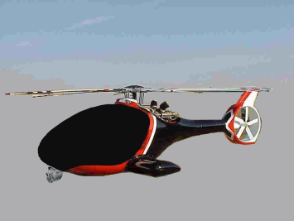
Conceito
Aeronave sem piloto
Realiza ações táticas de inteligência
Não coloca vidas humanas em risco
Notes:
O uso de Veículos Aéreos Não Tripulados (Vants) vem crescendo, tanto em operações militares quanto civis. O Vant é um tipo de aeronave sem piloto que pode voar autonomamente ou ser remotamente controlada, em ações de monitoramento, reconhecimento e vigilância. Sua principal vantagem é realizar ações táticas de inteligência sem colocar vidas humanas em risco. Atualmente voam pelo mundo milhares de veículos não tripulados de diferentes dimensões; do tamanho de um inseto até o porte de um Boeing.

Slide 4
Conceito
Sistema aéreo: Plataforma e carga útil;
Sistema de solo: Estação de controle e estação de aplicação de dados;
Sistema de comunicação: links de rádio frequência.
Notes:
Um VANT é definido como uma aeronave autônoma que pode ser remotamente controlada por uma estação
localizada em solo (GCS, Ground Control Station). O sistema de um VANT é composto basicamente por: sistema
aéreo, sistema de solo e sistema de comunicação (UAS Roadmap, 2005
O sistema aéreo é composto por: plataforma aérea e carga útil. A plataforma aérea, ou veículo aéreo não-tripulado, é
responsável por transportar todos os equipamentos que compõem a carga útil, além do sistema eletrônico responsável
pelo controle de vôo, ou seja, o guiamento e controle da plataforma.
O sistema de solo é composto por: estação de controle em solo e estação de aplicação dos dados, que podem ser
localizadas ou não no mesmo local. A estação de controle em solo permite que o operador controle ou comande o
VANT quando requerido. Já a estação de aplicação dos dados possibilita a recepção dos dados obtidos pela carga útil e
sua análise.
O sistema de comunicação interliga o sistema aéreo com o sistema de solo através de links de rádio freqüência. Por
este trafegam os sinais de telecomando e telemetria, que permitem, respectivamente, enviar controles para o sistema
aéreo e receber dados da plataforma aérea. (UAS Roadmap, 2005)

Slide 5
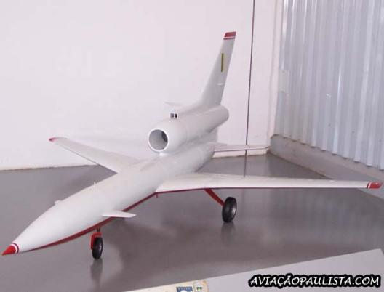
VANTs no Brasil
BQM1BR, fabricado pela Companhia Brasileira de Tratores.
Notes:
O primeiro VANT de que se tem registro no Brasil foi o BQM1BR, fabricado pela extinta CBT (Companhia Brasileira de Tratores), de propulsão a jato. Este protótipo serviria como alvo aéreo e realizou um voô em 1983.

Slide 6
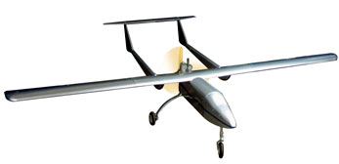
VANTs no Brasil
Gralha Azul, produzido pela Embravant.
Notes:
Outro VANT de que se tem conhecimento é o Gralha-Azul, produzido pela Embravant. A aeronave possui mais de 4 metros de envergadura, com autonomia para até 3 horas de vôo. Os dois primeiros protótipos do Gralha Azul realizaram vários ensaios em vôo, operando com rádio-controle.

Slide 7
VANTs no Brasil
Notes:
O 14X é um projeto brasileiro de um veículo hiper-sônico, que poderá atingir uma velocidade até 10 vezes superior a velocidade do som.

Slide 8
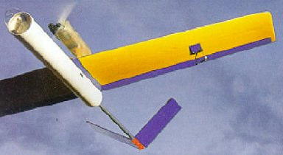
VANTs para Uso Civil
Projeto ARARA: Aeronave de Reconhecimento Autônoma e Remotamente Assistida.
Notes:
A partir do ano 2000, os VANTs para uso civil começaram a ganhar força no mercado. Foi quando surgiu o Projeto Arara (Aeronave de Reconhecimento Autônoma e Remotamente Assistida). O projeto deu origem, em abril de 2005, ao primeiro VANT de asa fixa desenvolvido com tecnologia 100% brasileira.

Slide 9
VANTs para Uso Civil
Vigilância policial de áreas urbanas;
Vigilância de áreas de fronteira;
Inspeção de oleodutos e gasodutos;
Controle de safras agrícolas;
Levantamento de recursos florestais;
Controle de queimadas;
Busca e salvamento.
Notes:
Desenvolvido na australia, primeiro veículo aéreo não tripulado a cruzar o atlântico.
Esse equipamento possui um programa cujo objetivo é realizar observações meteorológicas e em regiões de difícil acesso.

Slide 10
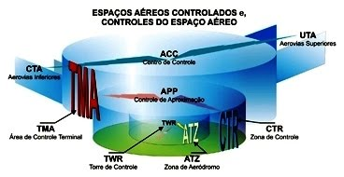
VANTs no Espaço Aéreo Controlado
Vôos em áreas restritas e desabitadas
Falta regulamentação
Altura máxima de 400 pés
Incapacidade do Gerenciamento de Tráfego Aéreo
Notes:
O problema é que no Brasil e no mundo eles só podem voar em áreas restritas e desabitadas. Falta regulamentação para que possam dividir o espaço aéreo com a aviação civil. Antes, eles devem passar por um processo de certificação.
Segundo a Convenção de Aviação Civil Internacional, nenhuma aeronave capaz de ser voada sem um piloto
pode ser voada sem uma autorização especial do referido Estado.
Devido aos aspectos de segurança, a legislação vigente restringe que a operação de uma
VANT deva ser realizada em local suficientemente distante de áreas densamente povoadas, de
zonas de tráfego de aeródromos e de áreas sensíveis a ruído como escolas, parques, hospitais,
igrejas, etc. Outro ponto importante é que, a menos que especificamente autorizada por uma
autoridade aeronáutica com jurisdição sobre a área, a operação deve ser realizada a uma altura
máxima de 400ft acima da superfície e, na eventualidade de conflito de tráfego com aeronaves
tripuladas, o VANT deve ceder o direito imediato de passagem, mesmo que para tanto o
precise ser danificado ou mesmo destruído.
A convivência entre aeronaves comerciais, com cada vez mais passageiros e aeronaves não
tripuladas, traz sérias preocupações com relação à capacidade que o sistema atual de
navegação, controle, vigilância e de Gerenciamento de Tráfego Aéreo (ATM) tem para lidar
com situações de perigo decorrentes da aproximação entre estas duas categorias de aeronaves.

Slide 11
Confiabilidade
VANTs com importante papel no espaço aéreo industrial.
Riscos à pessoas e propriedades ou a outras aeronaves.
Confiabilidade:
Características de projeto;
Configuração da plataforma;
Custos.
Predição de Confiabilidade
Estimar quantitativamente e qualitativamente a confiabilidade de um VANT na fase de design, de forma a evitar falhas durante a operação.
Notes:
VANTs tem assumido um importante papel no espaço aéreo industrial.
Necessidade de mensurar os riscos à pessoas e propriedades na terra ou a outras aeronaves no céu.

Slide 12
Falhas
Impacto na segurança
Impacto no cumprimento da missão
Aumento dos custos de manutenção

Slide 13
O que deve ser gerenciado
Confiabilidade
Manutenção
Disponibilidade
Segurança
Falhas humanas
Vulnerabilidade
Capacidade de sobrevivência
Notes:
Confiabilidade – Capacidade de cumprir a missão em circunstancias rotineiras ou situações inesperadas
Manutenção – A medida da facilidade ou rapidez de restaurar o sistema a uma condição específica após uma falha
Disponibilidade – Capacidade de um vant de executar completamente uma operação comparado com o numero de vezes que a operção foi iniciada
Segurança - Definida com base na não necessidade de ações de reparo para que a aeronave possa decolar de novo.
Capacidade de sobrevivência – Capacidade de sair de uma situação inesperada sem danos

Slide 14
Arquitetura
Crescente pesquisa na área
Muitas arquiteturas foram propostas
Subsistemas básicos de um VANT
Navegação
Direção e controle
Comunicação
Estação de controle em terra
Processamento de visão
Notes:
A navegação consiste do conjunto de sensores, bem como do algoritmo que os processa.
Já o subsistema de direção e controle inclui os atuadores, no caso, servomotores; e o sistema de controle, que usa feedback do subsistema de navegação, incluindo estimativas de posicionamento, velocidade e ângulo de inclinação. O sistema controla posição lateral, posição longitudinal, direção e altitude. Além do mais, uma linha reta é traçada entre a posição atual e o waypoint para direcionar o vant, usando uma velocidade e uma aceleração pré-determinadas.
Comunicação diz respeito ao modem de rádio e possui três funções: mandar informações do helicoptero para o groundstation, e vice-versa, e mandar dados do gps em terra para o gps a bordo.
Estação de controle em terra monitora as estimativas do subsistema de navegação, o estado da comunicação com o helicoptero, a lista de waypoints, o estado do gps, o estado do sistema de controle e o estado do processamento de visão.
Processamento de visão processa a imagem captada por um camera acoplada ao helicoptero. São três etapas: localização, classificação e estimativa do alvo.

Slide 15
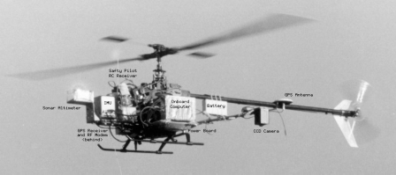
Arquitetura
Modelo desenvolvido em 1996 nos EUA
Notes:
A Competição Internacional de Robôs Aéreos, organizada pela Associação Internacional para Sistemas de Veículos Não-tripulados, provê uma oportunidade única de desenvolver um sistema de veículo autônomo e testá-lo na vida real, num ambiente de competição. Um time formado por estudantes e pessoas do MIT, Universidade de Boston e Laboratório Charles Stark Draper ganhou a competição de 1996.

Slide 16
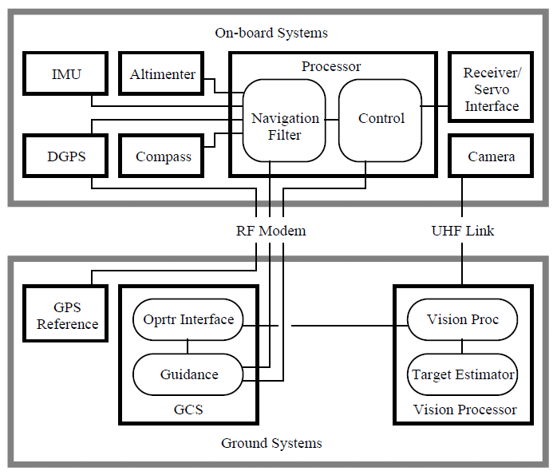
Arquitetura
Arquitetura proposta
Notes:
O veículo aéreo provê navegação e controle usando um conjunto redundante de sensores, incluindo: uma unidade de GPS, acelerômetros, giroscópios, um sonar, e uma bússola eletromagnética. O direcionamento e a operação de controle se dá no ground station. O helicóptero também carrega uma câmera e um transmissor que provê imagens de vídeo em tempo real para o solo: um processamento de visão converte a imagem em posicionamento e um sistema de classificação o estima.

Slide 17
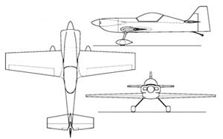
Arquitetura
Modelo desenvolvido em 2007 no Brasil
Notes:
O sistema foi desenvolvido no ITA, sobre uma plataforma aérea desenvolvida no Centro de Estudos Aeronáuticos da UFMG.

Slide 18
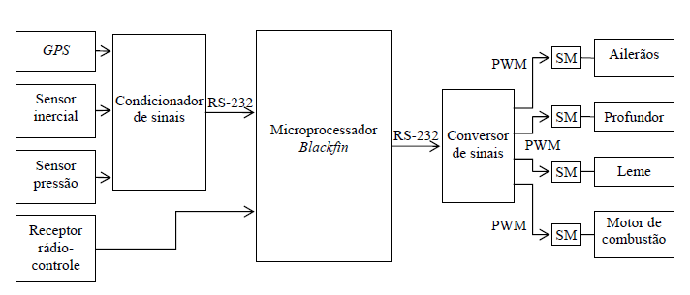
Arquitetura
Arquitetura de hardware proposta
Notes:
Microprocessador ADSP-BF533, conhecido como Blackfin. 300 MHz, 128 MB de RAM e 10 níveis de pipeline. Os dados são convertidos pelo condicionador de sinal para RS232. Os comandos do piloto em terra são transmitidos via rádio. Na saída do processador, tem um modulador por largura de pulso – PWM – que converte os dados de RS232 e ativa servomotores.

Slide 19
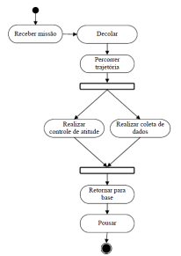
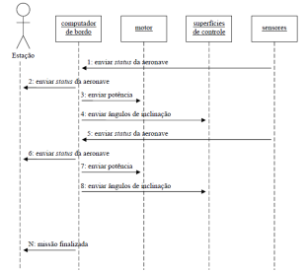
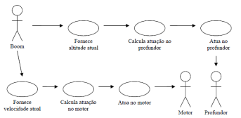
Arquitetura
Modelagem do software em UML
Notes:
O software embarcado no Blackfin é dividido em dois módulos: guiamento e pilotagem. Guiamento calcula a trajetória para chegar em determinado ponto quando o piloto automática está ativado e pilotagem calcula o sinal de comando necessário para ativar os servomotores de forma que o movimento do VANT esteja condizente com aquele definido pelo guiamento ou pelo piloto em terra. É o módulo pilotagem que lê os dados do GPS e demais sensores.

Slide 20
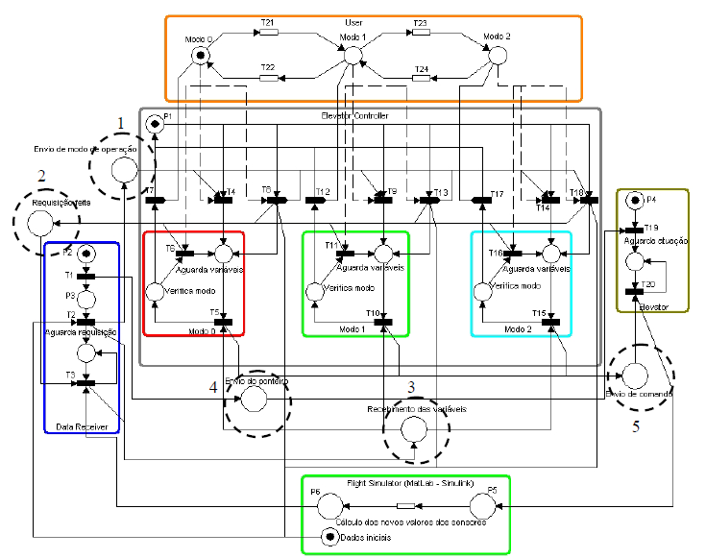
Arquitetura
Modelagem do software em Redes de Petri
Notes:
Redes de Petri é um formalismo matemático proposto por Carl Adam Petri para modelagem de sistemas dirigidos a eventos discretos. Ou seja, sistemas em que as variáveis de estado são modificadas de forma discreta de a acordo com a ocorrência de eventos. Duas abordagens podem ser utilizadas para a análise de modelos em redes de petri: simulação e verificação formal de propriedades.
Com relação à verificação formal, as propriedades verificadas são as de vivacidade (liveness, que garante a ausência de deadlock e a inexistência de “zonas mortas”), segurança (safeness), limitação (boundness), e invariantes de lugar (garantem que cada cápsula possui apenas um estado ativo em cada instante).
As três primeiras propriedade são verificadas através da construção do grafo de alcançabilidade da rede, que apresenta todos os estados alcançavéis, com todas as possíveis sequências de disparo de transições. Já para verificar a última propriedade, são montadas equações que, ao serem interpretadas, garantem que o sistema não estará em dois estados ao mesmo tempo.
Os lugares tracejados representam as interfaces entre os componentes. Entre o DataReceiver e o ElevatorController, por exemplo, existem três tipos de trocas de mensagens: envio do modo de operação, requerimento de novos dados dos sensores e envio dos dados dos sensores e do modo de operação.

Slide 21
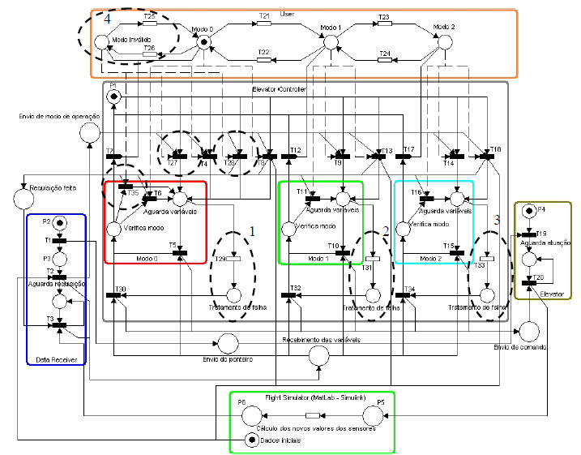
Arquitetura
Adição do tratamento de falhas
Notes:
Os dois tipos de falhas a serem tratadas: primeiro, problemas na comunicação entre o software embarcado e os sensores utilizados no sistema. Para tratar, inserção de transações temporizadas que indicam timeout e execução de uma rotina de tratamento. Depois, envio de um modo de operação inexistente. Neste caso, o sistema opera no modo 0 como padrão.

Slide 22
Arquitetura
Uso do Rational Rose RealTime
Ferramenta CASE da IBM
Gera código fonte
85% é derivado dos diagramas UML
15% é implementado em linguagem de programação tradicional
Compatível com arquiteturas como x86 ou sparc
Notes:
Geração de código: para cada cápsula, classe e protocolo, é gerado um arquivo .c e outro .h. Além disso, são gerados arquivos relativos aos serviços oferecidos pelo RRRT, por exemplo, temporização (TimerControlBlock, Timer, SelfTimer, BaseTimer). Um compilador é utilizado para gerar código fonte a partir dos códigos em linguagem c.

Slide 23
Arquitetura
Tipos de métricas existentes
Detecção de anomalia
Previsão
Aceitação
Métricas utilizadas
Complexidade Ciclomática
Halstead
Linhas de Código
Notes:
Métricas de detecção de anomalia identificam deficiência na documentação ou no código fonte. Já as métricas de previsão são medidas da lógica do projeto e da implementação (tratam de forma, estrutura, densidade e complexidade). As métricas de aceitação são aplicadas ao produto final para avaliar a conformidade com os requisitos.
O método de complexidade ciclomática constrói o grafo de fluxo de controle dos caminhos linearmente independentes de um código fonte e calcula a sua complexidade ciclomática dada por V(G) = e – n + p.
Na teoria de Halstead, calcula-se o vocabulário n e o comprimento N usando quatro grandezas: número distinto de operadores contidos em um programa, número distinto de operandos contidos em um programa, número total de ocorrências de operadores, número total de ocorrências de operandos.
A métrica de linhas de código é uma medida que relaciona a quantidade de linhas de código com a quantidade de linhas de comentários e fornece uma noção da facilidade de leitura do código.

Slide 24
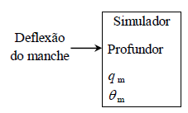
Arquitetura
Malha de controle
Modo 0
Modo 1
Notes:
No modo 0, o piloto controla a aeronave sem o auxílio de sistemas de controle.
No modo 1, o piloto ainda controla a aeronave, mas a velocidade angular de arfagem é controlada por um controlador PID e um sistema de aumento de controle CAS controla a deflexão do manche.

Slide 25
Arquitetura
Malha de controle
Modo 2
Notes:
Neste modo, a aeronave é controlada pelo módulo guiamento. Aqui, as variáveis “velocidade de ângulo de arfagem” e “ângulo de arfagem” são controladas por controladores PID.

Slide 26
Controladores
Especificações de controle
O helicóptero deve atingir determinada posição com erro de regime nulo
Os ângulos de arfagem e elevação devem retornar aos seus valores iniciais
A robustez do sistema controlado deve ser garantida
Um sobressinal menor que 40% no deslocamento deve ser garantido

Slide 27
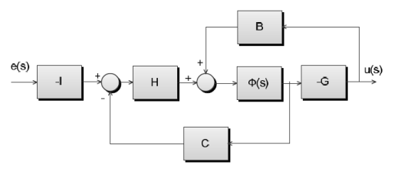
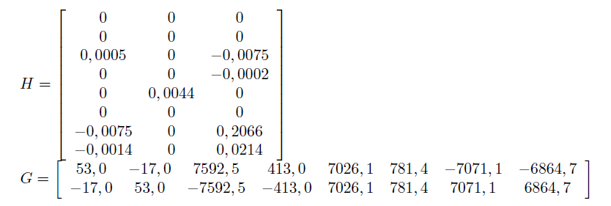
Controladores
Modelo de controlador utilizado

Slide 28
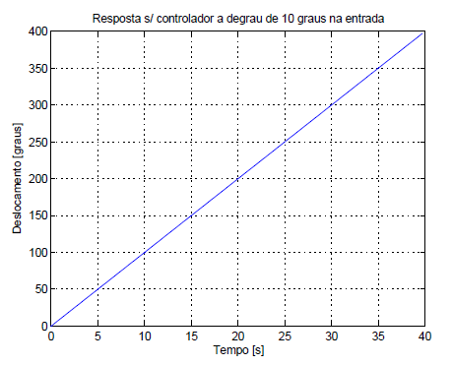
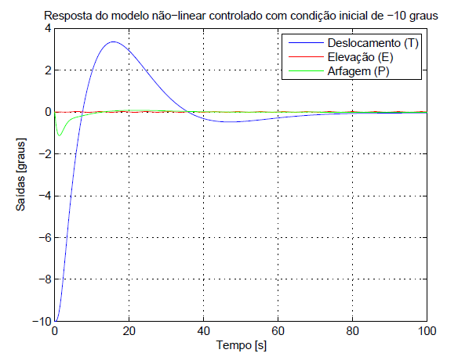
Controladores
Resultados

Slide 29
Controladores
O controlador H∞ é comumente utilizado em VANTs
Vantagens
Aplicável a problemas multivariáveis
Desvantagens
Exige um alto nível de conhecimento matemático
Necessita de um bom modelo do sistema

Slide 30
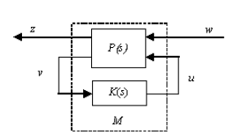
Controladores
Nessa técnica, o controle é modelado como um problema de otimização
A técnica consiste em achar um K(s) que, baseado na informação v, gerará um sinal de controle u

Slide 31
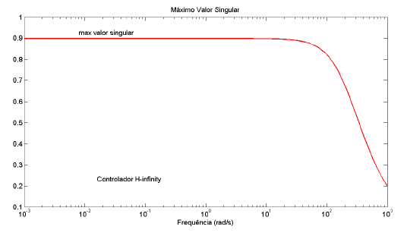
Controladores
Resultado da aplicação do H∞

Slide 32
Sistema Operacional
Como um Vant pensa?

Slide 33
Sistema Operacional
µCLinux
Integra Componentes de Hardware
Recebe e envia pacotes de dados através de ondas de rádio
Realiza processamentos de dados
Possui restrições temporais
Escalona as tarefas
Notes:
Este é o sistema operacional responsável por garantir os requisitos temporais do sistema.
Baseado em unix, utiliza um microkernel linux e emprega o uso da internet para suas comunicações, utilizando os protocolos UDP e TCP/IP.
Realiza o processamento dos dados, ou seja, ele quem diz como chegar no próximo waypoint a partir do atual.

Slide 34
Operações
Coleta de Dados
Processamento dos dados
Navegação
Comunicação

Slide 35
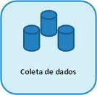
Operações
Coleta de Dados
Captura de dados
Armazenamento
Envio

Slide 36
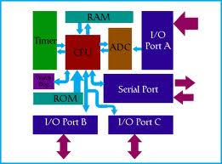
Operações
Processamento de Dados
Leitura de dados dos sensores e memoria
Calculo dos dados para cada tarefa
Aplicação de filtros para garantir a consistência
Salva os resultados em arquivos de logs

Slide 37
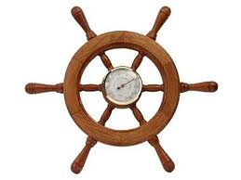
Operações
Navegação
Recebimento de waypoints
Cálculos de rotas
Cálculo de posicionamento

Slide 38
Operações
Comunicação
Encapsulamento de pacotes
Implementação protocolos TCP/IP e UDP
Envio de dados stream de vídeo tempo real
Envio de arquivos com logs de dados

Slide 39
Sensores
Como um Vant interage com o mundo?

Slide 40
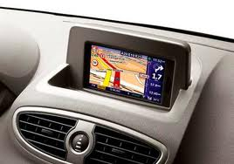
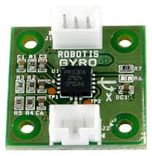
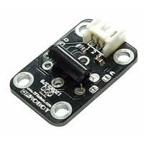
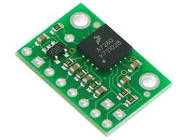
Tipos de Sensores
Posicionamento
Movimento
Interferência
Aquisição
Comunicação
Notes:
Os VANTs possuem 4 conjuntos, distintos por suas funcionalidades, de sensores. Os de interferência medem o quão inóspito o local está se tornando para o VANT e aquisição serve para coletar dados relevantes em relação a finalidade do VANT

Slide 41
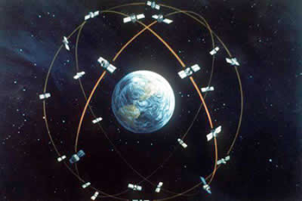
Tipos de Sensores
Posicionamento
GPS
Prós:
Detecta o posicionamento em 3D
Detecta altitude
Contras:
Demora para responder
Qualidade da resposta
Notes:
The Global Positioning System (GPS) is a space-based global navigation satellite system (GNSS) that provides location and time information in all weather, anywhere on or near the Earth, where there is an unobstructed line of sight to four or more GPS satellites. It is maintained by the United States government and is freely accessible by anyone with a GPS receiver with some technical limitations^{[clarification needed]} which are only removed for military users

Slide 42
Tipos de Sensores
Movimento
Acelerômetro
Prós:
Detecta variações na aceleração
Empregado para calcular posicionamento, orientação e velocidade
Contras:
Só fornece uma informação parcial
Necessita de muito processamento para posicionar a aeronave em trajetórias longas
Notes:
An Inertial Navigation System (INS) is a navigation aid that uses a computer and motion sensors (accelerometers) to continuously calculate via dead reckoning the position, orientation, and velocity (direction and speed of movement) of a moving object without the need for external references. Other terms used to refer to inertial navigation systems or closely related devices include inertial guidance system, inertial reference platform, and many other variations.
An accelerometer alone is unsuitable to determine changes in altitude over distances where the vertical decrease of gravity is significant, such as for aircraft and rockets. In the presence of a gravitational gradient, the calibration and data reduction process is numerically unstable

Slide 43
Tipos de Sensores
Movimento
Giroscópio
Prós:
Detecta movimentos de rotação
Permite controlar a rotação em um eixo (ou mais)
Contras:
Não detecta informação de deslocamento
Notes:
In addition to being used in compasses, aircraft, computer pointing devices, etc., gyroscopes have been introduced into consumer electronics. Since the gyroscope allows the calculation of orientation and rotation, designers have incorporated them into modern technology. The integration of the gyroscope has allowed for more accurate recognition of movement within a 3D space than the previous lone accelerometer within a number of smartphones. Scott Steinberg, known for his critiques on newly released technology, says that the new addition of the gyroscope in the iPhone 4 may "completely redefine the way we interact with downloadable apps".^{[27]}
Nintendo has integrated a gyroscope into the Wii console's Wii Remote controller by an additional piece of hardware called "Wii MotionPlus".^{[28]} It is also included in the 3DS, which detects movement when turning.

Slide 44
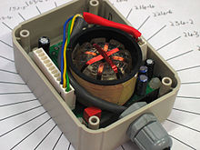
Tipos de Sensores
Interferência
Magnetômetro
Prós:
Mede a intensidade, direção e sentido dos Campos Magnéticos que envolvem a aeronave
Notes:
A magnetometer is a measuring instrument used to measure the strength or direction of a magnetic field either produced in the laboratory or existing in nature. Some countries such as the USA, Canada and Australia classify the more sensitive magnetometers as military technology, and control their distribution. A three-axis fluxgate magnetometer was part of the Mariner 2 and Mariner 10 missions.^{[6]} A dual technique magnetometer is part of the Cassini–Huygens mission to explore Saturn.^{[7]} This system is composed of a vector helium and fluxgate magnetometers.^{[8]} Magnetometers are also a component instrument on the Mercury MESSENGER mission. A magnetometer can also be used by satellites like GOES to measure both the magnitude and direction of a planet's or moon's magnetic field.

Slide 45
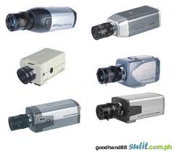
Tipos de Sensores
Aquisição
Câmera Digital
Prós:
Adquire dados visuais
Contras:
Baixa resolução, pouca qualidade
Alta resolução, muitos dados
Trepidação
Estabilização

Slide 46
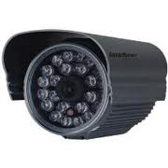
Tipos de Sensores
Aquisição
Câmera Infravermelho
Prós:
Adquire dados sobre temperatura, conservação e continuidade do material
Contras:
Baixa resolução, pouca qualidade
Alta resolução, muitos dados
Trepidação
Estabilização

Slide 47
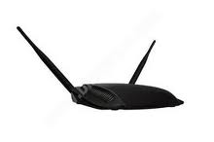
Tipos de Sensores
Comunicação
Estação de radio
Prós:
Possibilita a comunicação
Permite implementação dos protocolos ethernet
Contras:
Possui limitação de alcance
É suscetível a interferências

Slide 48
Aplicações para os VANTs
Aeronave não-tribulada para inspeção de linhas de transmissão
CHESF – ITA – CESAR

Slide 49
Cenário

Slide 50
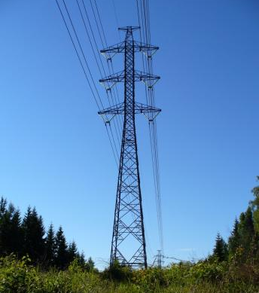
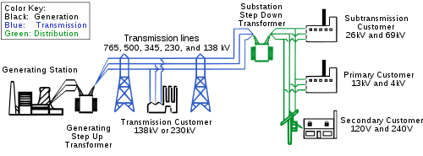
Linhas de transmissão
Segunda etapa no ciclo da energia
Transporte de grandes quantidades de energia por grandes distâncias
Notes:
As linhas de trasmissão permitem o transporte de grandes quantidades de energia por grandes distâncias para ser distribuída nos centros de consumo. Com isso, é permitido que o núcleo gerador de energia seja instalado em localidades afastadas por motivos de segurança e de melhor aproveitamento da geografia local (como um lugar muito propício à instalação de uma hidrelétrica, por exemplo).

Slide 51
Inspeção das linhas
A redundância das linhas de trasmissão não é um método 100% eficiente
Inspeção visual de forma preventiva
Integridade estrutural das torres
Condição dos isoladores
Localização de pontos de ruptura
Condições do terreno local
Notes:
A pouca redundância atual das linhas de transmissão não são suficientes para evitar em 100% das vezes falhas no sistema (como apagões, por exemplo), visto que eles ainda ocorrem. Para chegar mais perto disso, é necessário realizar inspeção visual de forma preventiva das linhas de transmissão, a fim de detectar potenciais problemas antes que eles ocorram.
Essas inspeções buscam verificar a integridade física dos componentes, em termos de fissuras, corrosão e eventuais danos que venham prejudicar a transmissão de energia, além das condições do terreno local. A vegetação deve ser mantida a uma distância mínima das linhas para evitar interferências e diminuir o risco de incêndios.

Slide 52
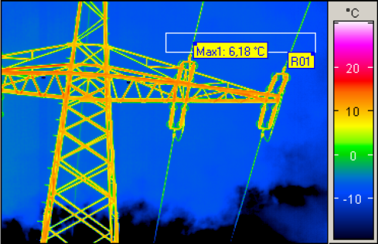
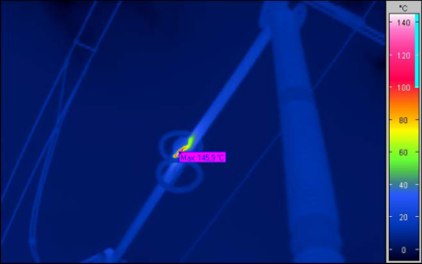
Inspeção das linhas
Análise termográfica das linhas
Notes:
Um dos exames mais eficientes na inspeção é a utilização de câmeras termográficas para visualização de mapas de calor. Esses mapas permitem verificar com precisão a temperatura atual nas linhas de transmissão. Com isso é possível identificar pontos de ruptura e componentes com comportamento anormal, como o da foto a direita.

Slide 53
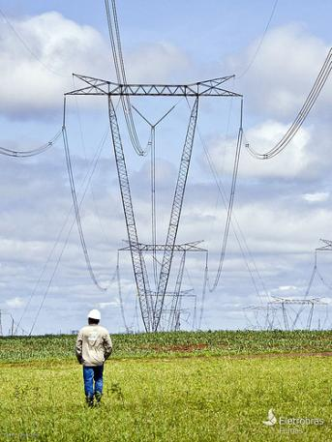
Inspeção das linhas
Notes:
Atualmente, 2 tipos de inspeção são realizadas, a inspeção terrestre e a aérea.
A inspeção terrestre é menos considerada, pois geralmente é bastante limitada, já que a maior parte das linhas de transmissão passam em lugares cujo acesso terrestre é inviável. Além da grande distância entre o chão e os cabos.
Já a inspeção aérea possui um acesso virtualmente ilimitado, o que a coloca em vantagem em relação a anterior.
Aqui, temos um pequeno vídeo mostrando como a inspeção aérea é realizada.
Referência do vídeo: http://www.youtube.com/watch?v=ZqQqAVv3ExA

Slide 54
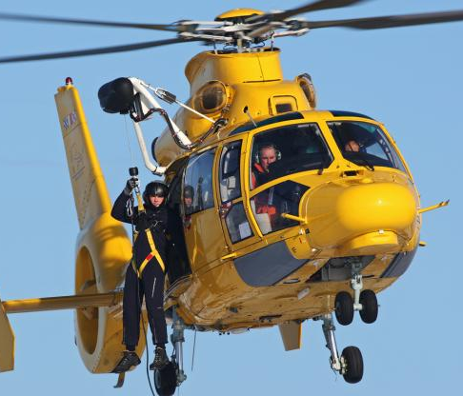
Problemas
Alto risco material e humano
Alto custo
Notes:
Mas existem alguns problemas associados a última abordagem. Características geográficas, condições climáticas e principalmente a proximidade podem trazer riscos aos tripulantes envolvidos durante a inspeção.
Além do alto custo financeiro envolvido.

Slide 55
SOLUÇÃO

Slide 56
Projeto CHESF–ITA–CESAR
Objetivo
Construção de VANTs de alta confiabilidade e certo grau de autonomia para inspeção de linhas de transmissão de energia
Abrangência
Plataforma de asas fixas – ITA
Plataforma de asas rotatórias – CESAR
Notes:
Visando resolver esse problema, uma parceria entre a CHESF, ITA e CESAR foi formada com o objetivo de se contruir VANTs de alta confiabilidade e certo grau de autonomia para inspeção de linhas de transmissão de energia.
Esse projeto visa a construção de duas plataformas: uma de asas fixas e outra de asas rotatórias.

Slide 57
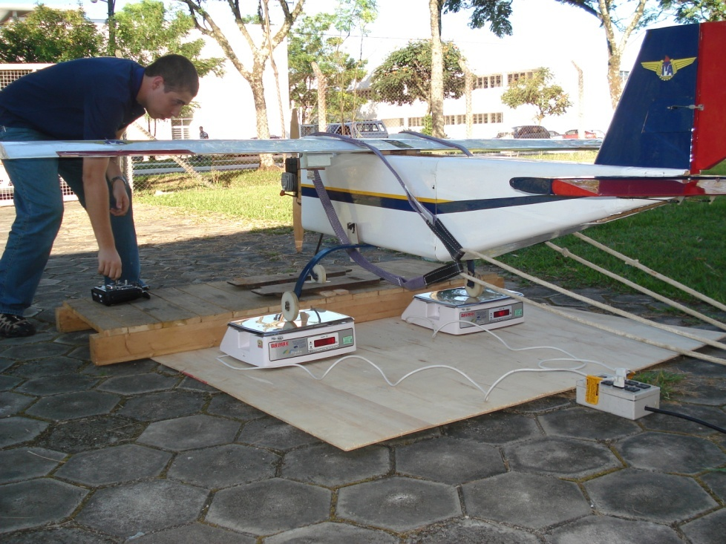
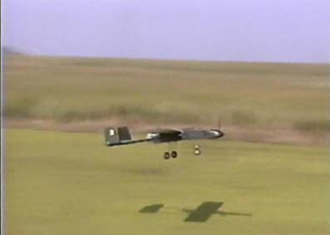
Plataforma de asas fixas
Modelo Hornet H2
Adicionais
Câmeras
Telemetria
Controle
Grande autonomia
Identificar potenciais problemas
Notes:
Um aeromodelo Hornet H2 foi modificado com a inserção de câmeras, telemetria e equipamentos para controle. Toda a sua comunicação é via rádio.
Devido a sua grande autonomia, que gira em torno de 300-600km, seu objetivo é inspecionar grandes pedaços da linha de transmissão e identificar potenciais problemas, mas sem investigá-los a fundo. Essa segunda parte é destinada para a outra aeronave.

Slide 58
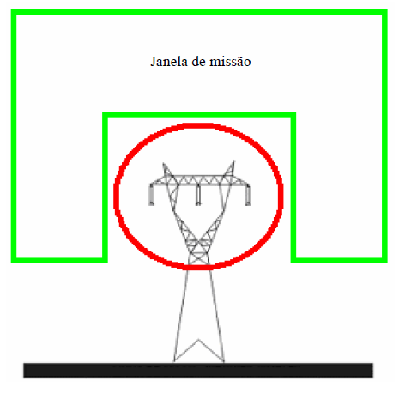
Funcionamento
Notes:
A inspeção do VANT é muito parecida com uma inspeção aérea tripulada. Ambos necessitam sobrevoar as linhas de transmissão em baixa altitude e velocidade e muito próximos das linhas.
Para funcionar adequadamente, o VANT deve evitar o circulo vermelho, onde sofrerá bastante interferência eletromagnética. Restando assim, a região verde para operação. Para isso, deve-se fazer um planejamento de vôo bem preciso.

Slide 59
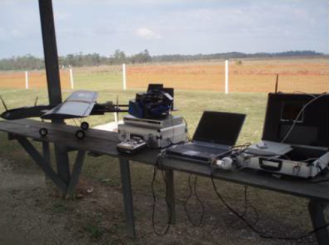
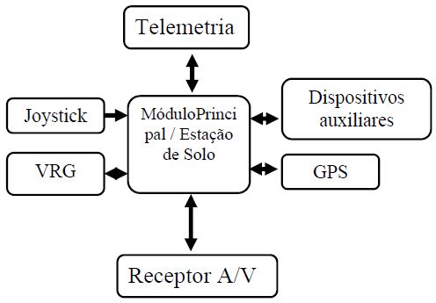
Ground station
Coleta de imagens, telemetria, etc
Controle do VANT
Notes:
O controle da missão fica em solo e é responsável pelo processamento e correção do vôo da aeronave. É possível atuar diretamente no VANT através de joysticks (se necessário) e ler todas as informações que o VANT transmite, como as imagens e a telemetria, e salvá-las para posterior análise.
Toda a comunicação com o VANT se dá através desses computadores.

Slide 60
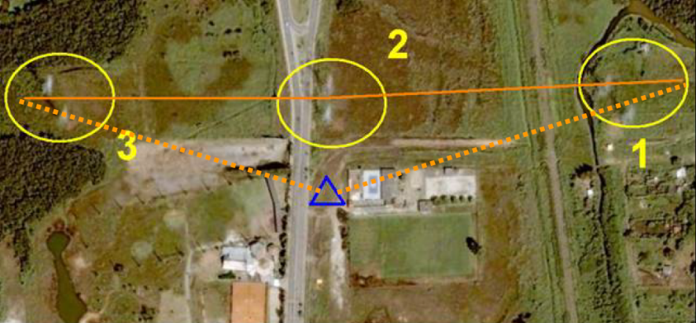
Autonomia
Autonomia via waypoints
Notes:
Pode ser controlado manualmente, mas possui a capacidade de realizar ações de forma autônoma: navegação automática via waypoints e pouso de emergência. Apesar disso, pouso normal é manual.

Slide 61
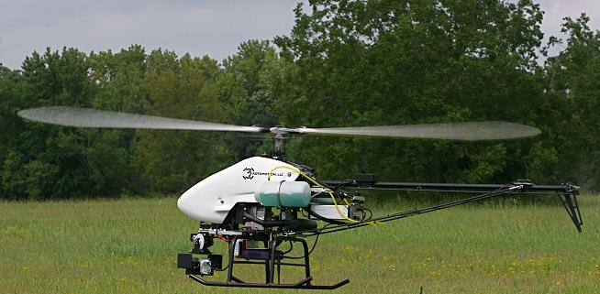
Plataforma de asas rotatórias
Modelo Rotomotion SR30
Incluso:
Telemetria
Câmera
Wifi
Estabilização de vídeo e de vôo
Notes:
Um aeromodelo Rotomotion SR30. Já possui integrado telemetria, câmera 640 x 480, estabilização de vídeo e de vôo.
Sua stack de protocolos Wifi/UDP + Wifi/TCP/HTTP(REST).
Devido a sua baixa autonomia, que se espera alcançar 2km, seu objetivo é inspecionar potenciais problemas identificados pela aeronave anterior.

Slide 62
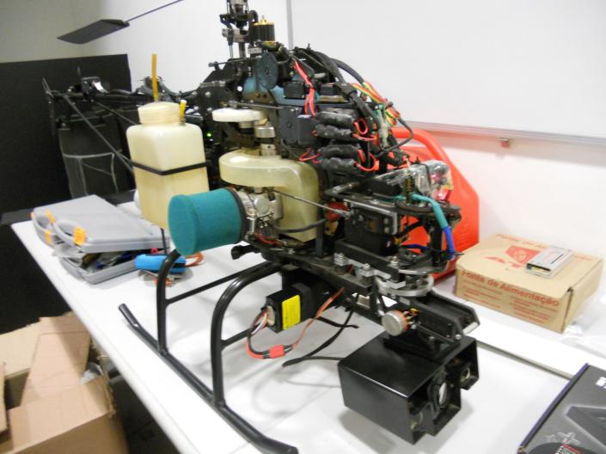
Testes iniciais
Notes:
Essa é uma foto sem a carcaça externa.

Slide 63
Testes iniciais
Notes:
Esse é um vídeo de um dos testes iniciais.

Slide 64
Testes iniciais
Teste
Aquisição de imagens via controle manual nas LTs próximas à subestação Recife II
Conclusões
Estabilidade de vôo e de imagem satisfatórios
Necessidade de maior resolução da imagem
Alcance do enlace sem fio deve ser maior
Notes:
Esses testes foram realizados com o propósito de uma primeira avaliação e as conclusões foram as seguintes [no slide].

Slide 65
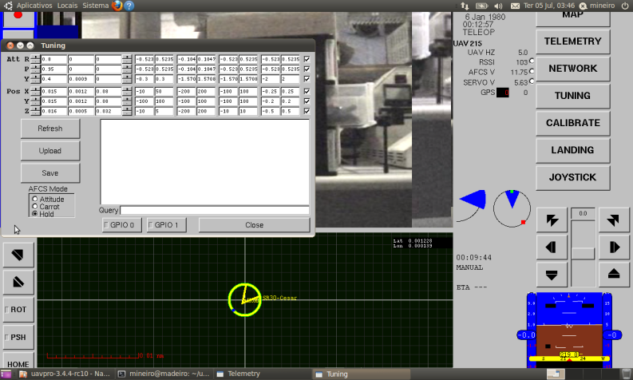
Ground station
Notes:
Essa é a interface que o controlador utiliza para operar o VANT. Aqui temos informações de telemetria (ao lado do menu principal). Os botões de controle logo abaixo, para controlar manualmente o VANT e o horizonte artificial, mais abaixo ainda. Na esquerda temos o controle da câmera e do mapa.

Slide 66
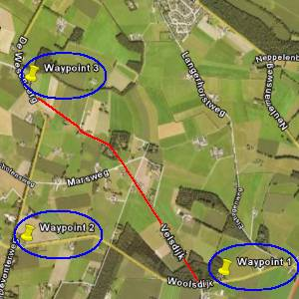
Autonomia
Semi-autônomo via waypoints
Notes:
Diferente do VANT anterior, neste o sistema é semi-autônomo. O plano de vôo limita-se a levar de forma autônoma o VANT para as proximidades do ponto de observação. A partir daí, o controle passa a ser manual, para melhor análise das linhas de transmissão. Todos os movimentos levam em consideração a estabilidade do vôo.

Slide 67
Emergências em vôo
Várias situações
Exemplo: perdeu a comunicação com a GS
Autônomo: se o timer der timeout, o VANT tenta voltar para o GS
Manual: pousa o mais breve possível
Notes:
Várias emergências em vôo são previstas pelo sistema desse VANT. Um exemplo é quando a comunicação com a ground station é perdida. Nesse caso, quando o vôo é autônomo, o VANT tenta voltar para a ground station; quando o vôo é manual, o VANT tenta pousar assim que possível.

Slide 68
Expansão do projeto
Notes:
Após essa fase inicial, o projeto pretende se expandir nas seguintes áreas.

